Slide 1
数字图像处理
图像旋转
数字图像处理

Slide 2
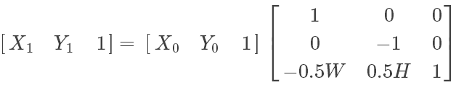
旋转矩形
为我们一般认为图像应该绕着中心点旋转，但是图像的原
点在左上角，在计算的时候首先需要将左上角的原点移到
图像中心，并且Y轴需要翻转
设一点(X0,Y0)，图像宽为 W，高为H，原点变换后的点为
(X1,Y1)，变换如下式
数字图像处理

Slide 3
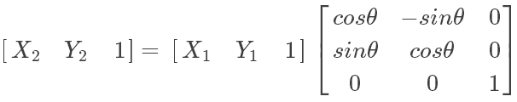
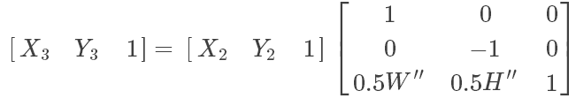
旋转矩形
图像旋转角度为θ，设原点变换后通过旋转矩阵旋转θ后的
点为(X2,Y2)，公式如下
旋转后的图像的宽为W′′，高为H′′，那么从笛卡尔坐标原点变换回左上角的公式如下为 (X1,Y1)，变换如下式
数字图像处理

Slide 4
旋转矩形
综上可得，原图像的一点(X0,Y0)经过如下公式可以变换到旋转后的(X3,Y3)
同理，旋转后的一点(X3,Y3)经过如下公式可以变换回原图
像的(X0,Y0)
数字图像处理

Slide 5
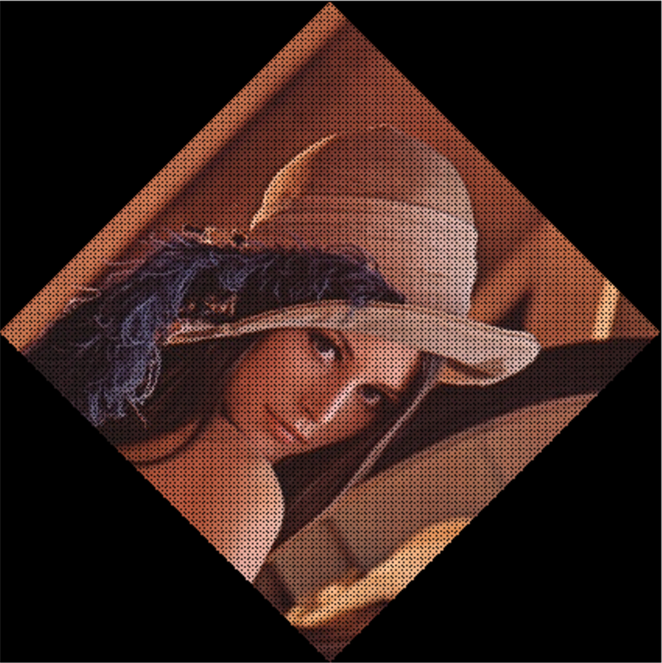
前向映射
通过原图像的坐标计算旋
转之后的坐标，并将相
应的灰度值传给旋转后
的图像
这样遇到最大的问题就是
出现了一些有规律的噪声
数字图像处理

Slide 6

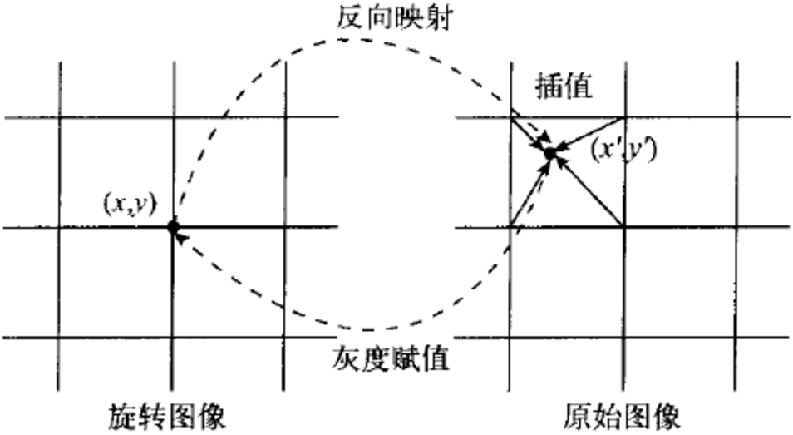
后向映射
为了解决上述问题，可以采用反向映射的方法，即从旋转
后的图像出发，找到对应的原图像的点，然后将原图像中
的灰度值传递过来即可，这样旋转后的图像的每个像素肯
定可以对应到原图像中的一个点，采取不同策略可以让像
素对应地更加准确
数字图像处理

Slide 7
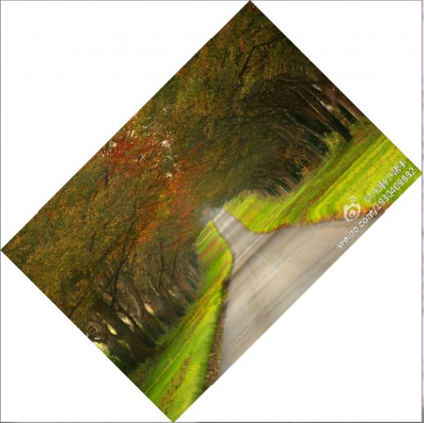
插值的应用
最近邻插值法
  最简单的一种方法，计算量低
  效果差，图像有很严重的失真
数字图像处理

Slide 8
插值的应用
双线性内插值
  对于一个目的像素，设置坐标通过反向变换得到的浮点坐标为(i+u,j+v)
  i、j均为浮点坐标的整数部分，u、v为浮点坐标的小数部分，是取值
  [0,1)区间的浮点数
  这个像素得值 f(i+u,j+v) 可由原图像中坐标为 (i,j)、(i+1,j)、(i,j+1)、(i+1,j+1)所对应的周围四个像素的值决定，即：
  f(i+u,j+v) = (1-u)(1-v)f(i,j) + (1-u)vf(i,j+1) + u(1-v)f(i+1,j) + vf(i+1,j+1)
  效果要比最近邻插值好些
数字图像处理

Slide 9

插值的应用
双三次插值
  一般形式可写成：
  用到近邻16个像素的值
  能够克服双线性插值和最邻近插值算法的缺点
  计算精度比较高，插值效果较最近邻插值法和双线性插值法好，但是
  计算量偏大
数字图像处理

Slide 10
思考问题
缩放的情况如何
如何实现
要用插值吗
数字图像处理

